Slide 1
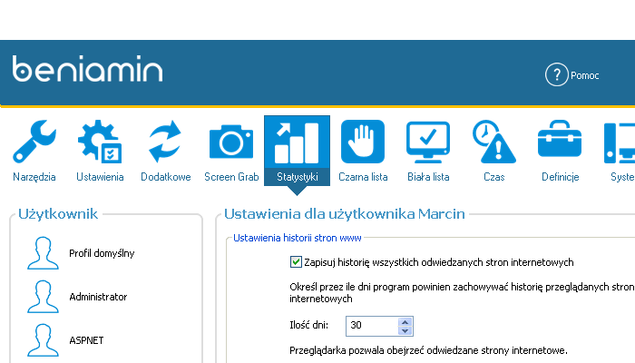
PROGRAMY DO KONTROLI RODZICIELSKIEJ
BENIAMIN WERSJA KOMPUTEROWA
www.beniamin.pl
Beniamin jest programem zapewniającym bezpieczny dostęp do zasobów sieci Internet. Blokuje dostęp do stron, zgodnie z ustawieniami ustalonymi przez osobę nadzorującą komputer oraz ogranicza dostęp do wybranych funkcjonalności (np. komunikatory, listy dyskusyjne, ściąganie plików z sieci, poczta e-mail, zarządzanie dostępem do serwisów video i społecznościowych).

Slide 2
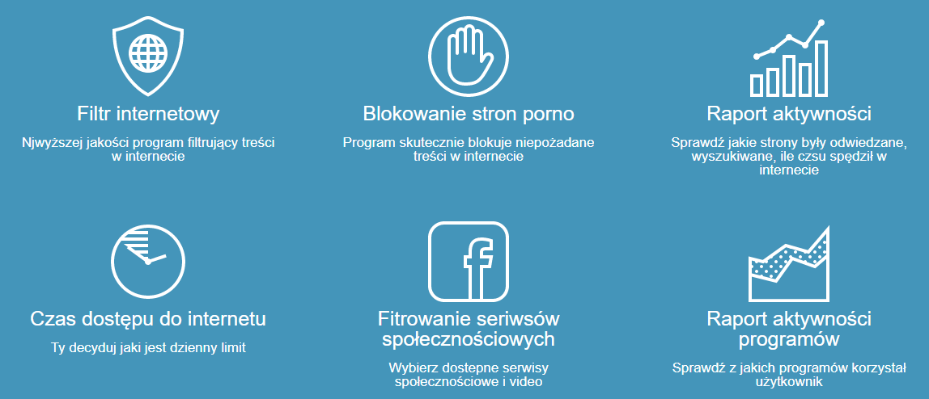
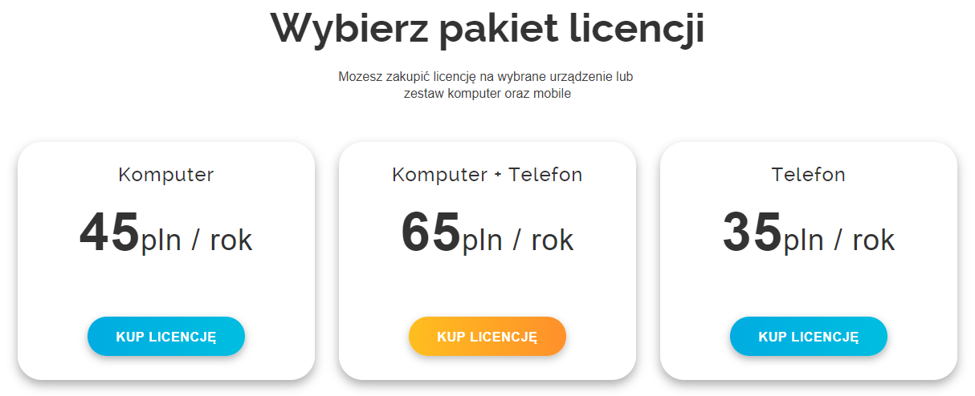
PROGRAMY DO KONTROLI RODZICIELSKIEJ
BENIAMIN

Slide 3
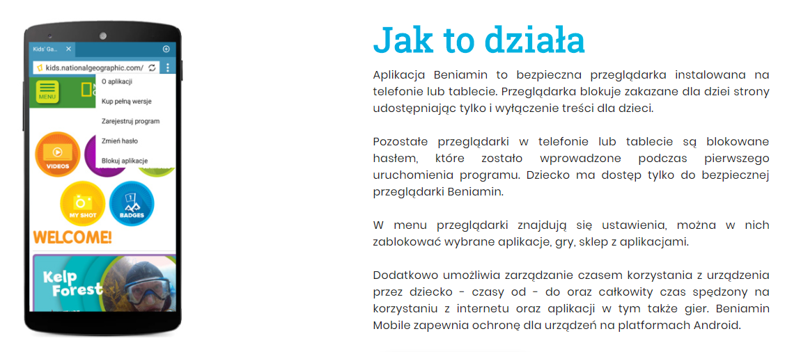
PROGRAMY DO KONTROLI RODZICIELSKIEJ
BENIAMIN WERSJA TELEFONICZNA
www.beniamin.pl

Slide 4
PROGRAMY DO KONTROLI RODZICIELSKIEJ
BENIAMIN WERSJA TELEFONICZNA
www.beniamin.pl
Główne funkcje aplikacji
dostęp do określonych treści w Internecie, blokowanie stron niedozwolonych dla dzieci;
ustawianie czasu dostępu do internetu dla każdego dnia tygodnia;
zarządzanie czasem dostępu do aplikacji w tym gier;
możliwość blokowania wybranych aplikacji na telefonie;
określanie godzin korzystania ze wskazanych przez rodzica aplikacji na Urządzeniu Dziecka;
aplikacja umożliwia rodzicowi zablokowanie dostępu do sklepu z aplikacjami na urządzeniu dziecka;
ochrona w każdej sieci - aplikacja działa niezależnie od sposobu dostarczania Internetu na urządzenie dziecka;

Slide 5
PROGRAMY DO KONTROLI RODZICIELSKIEJ
OPIEKUN DZIECKA WERSJA KOMPUTEROWA
www.opiekun.pl
CENA 39 ZŁ
Opiekun dziecka to program, który został wyposażony w mechanizmy oceny treści strony WWW. Posiada bazę stron WWW, zawierającą ponad 780 tys. adresów URL i około 3500 blokowanych słów i zwrotów w 7 językach europejskich. Dzięki tej funkcji program Opiekun blokuje nawet te niebezpieczne strony, których nie ma w swoim wykazie.

Slide 6
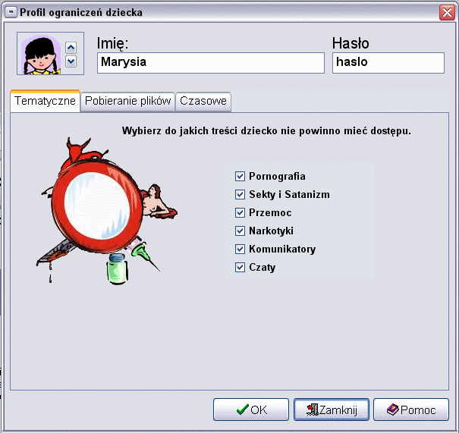
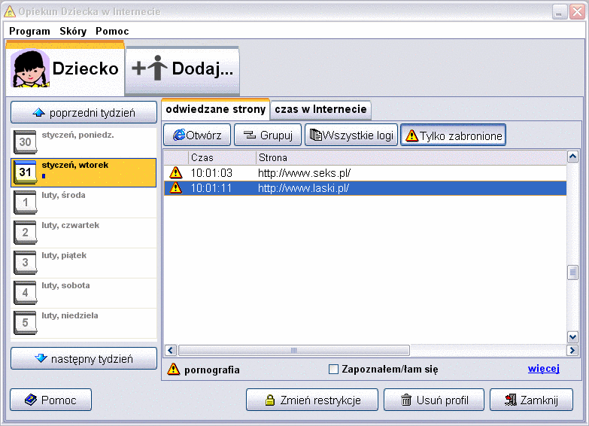
PROGRAMY DO KONTROLI RODZICIELSKIEJ
OPIEKUN DZIECKA WERSJA KOMPUTEROWA
www.opiekun.pl

Slide 7
PROGRAMY DO KONTROLI RODZICIELSKIEJ
OPIEKUN DZIECKA WERSJA KOMPUTEROWA
www.opiekun.pl
Główne funkcje programu:
Ograniczenia czasu spędzanego w Internacie Opiekun umożliwia ograniczenie ilości czasu, jaki dziecko może poświęcić na korzystanie z Internetu. Czas może być liczony osobno dla każdego dziecka w ciągu dnia i tygodnia. Można również zablokować dostęp do Internetu w określonych godzinach - np. w późnych godzinach wieczornych lub w czasie, gdy dziecko powinno być w szkole.
Blokada pobieranych plików Dzięki Opiekunowi można zablokować funkcję pobierania plików z Internetu.
Automatyczne aktualizacje bazy programu Zarejestrowani użytkownicy Opiekuna mają dostęp do funkcji automatycznej aktualizacji bazy programu.
Rejestracja otwieranych stron Opiekun zapisuje wszystkie adresy stron odwiedzanych przez użytkowników (nie dotyczy użytkownika z uprawnieniami rodzica). Możliwość modyfikacji bazy adresów programu przez użytkownika Rodzic ma możliwość dodawania własnych adresów internetowych, które będą blokowane przez program. Przyjazny i intuicyjny interfejs programu Program zawiera kilka trybów pracy w zależności od stopnia zaawansowania użytkownika, w tym także dla osób, które nie mają umiejętności obsługi komputera. Zaawansowane mechanizmy ochrony programu Opiekun został tak zaprojektowany, żeby nie było możliwości ominięcia mechanizmów kontroli treści. Deinstalacja Opiekuna wymaga podania hasła. W wypadku usunięcia plików programu bez jego deinstalacji, dostęp do Internetu zostanie całkowicie zablokowany.

Slide 8
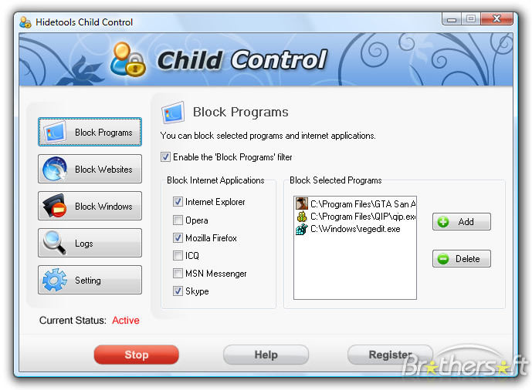
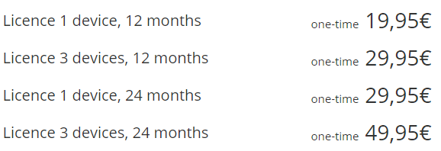
PROGRAMY DO KONTROLI RODZICIELSKIEJ
CHILD CONTROL WERSJA KOMPUTEROWA
www.salfeld.com
Child Control to zabezpieczające oprogramowanie i umożliwiający nadzór rodzinny w zakresie dostępu do wielu różnych funkcji w systemie operacyjnym. Aplikacja zapewnia pełne bezpieczeństwo i kontrolę nad zainstalowanymi programami i grami komputerowymi, a także innymi plikami oraz folderami na komputerze.

Slide 9
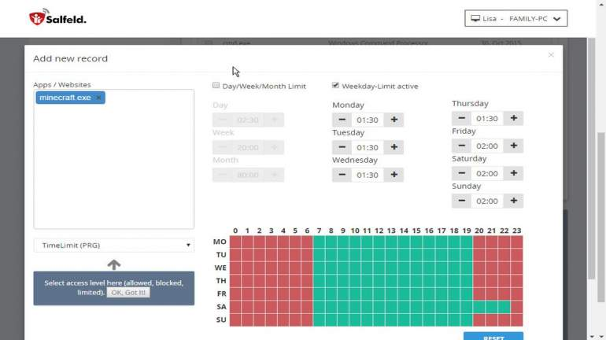
PROGRAMY DO KONTROLI RODZICIELSKIEJ
CHILD CONTROL WERSJA KOMPUTEROWA
www.salfeld.com
Child Control sprawdza i rejestruje sposób korzystania z komputera, pozwala zarządzać czasem, w którym jest on używany blokuje zdefiniowane strony i programy. Program pozwala w pełni kontrolować dostęp do komputera. Bazuje na systemowych ustawieniach kont użytkownika i na ich podstawie tworzy profile, filtry i blokady. Można przypisywać uprawnienia użytkownikom lokalnym oraz zdalnym, pracującym na innym pececie w sieci. Pozwala także na administrację przez sieć. Do bazy programu można dodawać kolejnych użytkowników, poszerzać listę zarządzanych komputerów. Child Control posiada także takie opcje jak wyłączanie komputera o określonym czasie, ustalać jak często mają być sprawdzane strony www czy też ustalać tygodniowy limit na używanie aplikacji.

